Slide 1

Tips voor de docent bij het uitvoeren van deze les:
Lees de notities onder de sheets voor uitleg en suggesties.
Voordat de klas met de inhoud van de les aan de slag gaat is er een sheet met moeilijke woorden. Vul deze woordenlijst aan, passend bij het niveau van de klas.
In sommige opdrachten wordt gesproken over ouders/ verzorgers. Voor *AMV-ers is deze benaming vaak niet passend en confronterend. In dat geval kan je ouders/ verzorgers vervangen door bijvoorbeeld 'goede bekende’.
Bespreek met de klas hoe ze gesprekken met hun ouders aan kunnen gaan (evt. m.b.v. de les omgaan met verwachtingen 'rollenspelen' of 'verhaaltjes afmaken')
*AMV staat voor 'alleenstaande minderjarige vluchteling' die zonder ouders naar Nederland is gekomen.

Slide 2



In gesprek met je ouders/verzorgers over studiekeuze
Notes:
Docent:
tijdens de 1e les bekijken ze de vragen, bedenken een extra vraag en vertalen ze evt in de thuistaal
In de 2e les maken ze de presentatie en presenteren die aan elkaar (evt met uitloop naar de 3e les)
Na de 1e les gaan de leerlingen thuis met een ouder of andere naaste in gesprek.
Ze kunnen dit gesprek ook in de thuistaal voeren
Het is goed dat ouders van tevoren horen dat ze samen met hun kind deze opdracht gaan uitvoeren
Dit aankondigen kan tijdens ouderavond of via een ander kanaal en het kan in de thuistaal
Belangrijk om tegen de leerlingen te zeggen dat je er in de klas op terugkomt dus dat ze het gesprek echt moeten voeren
Bij het rapportgesprek erop terugkomen

Slide 3



Wat ga je deze les doen?
Lesdoelen:
Aan het eind van de les
weet je hoe je ouder een beroepskeuze maakte .
kun je dat vergelijken met hoe jij je keuze maakt
kun je een presentatie maken en deze aan de klas presenteren
Activiteiten:
Uitleg
Opdracht ‘ga in gesprek met je ouder/verzorger
Maak een korte presentatie
Nabespreken of reflecteren

Slide 4
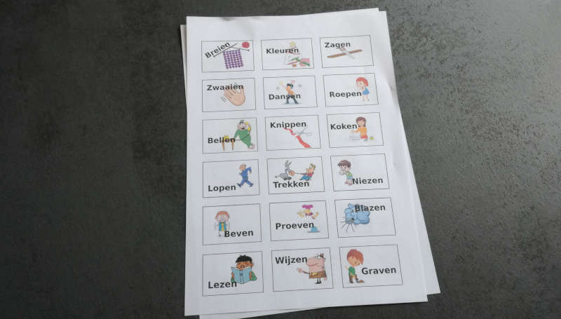
Welke moeilijke woorden kom je tegen?
Twijfel Eventuele plaatjes om woorden uit te leggen
Kwaliteit
Competentie .

Slide 5

Uitleg les
Je gaat dit jaar een keuze maken voor een vervolgopleiding.
Je gaat in gesprek met je ouder/verzorger over werk en opleiding.
Je vraagt hoe hij/zij de keuze voor een opleiding of voor werk heeft gemaakt
Je vraagt je ouder om met jou mee te denken over jouw keuze
Op je werkblad staan de opdrachten die je gaat maken
Notes:
Tip: laat ze het gesprek opnemen zodat ze de volgende les, als ze de ppt gaan maken, nog weten wat hun ouder heeft gezegd

Slide 6


Opdracht
Ga voor de volgende les thuis in gesprek met je ouder/verzorger
Pak je werkblad er nu bij

Slide 7


Werkblad
Pak je werkblad erbij
Opdracht 1 Bekijk de vragen die je aan je ouder gaat stellen.
Bedenk er zelf nog 1 vraag bij
Opdracht 2 Bekijk de vragen die gaan over jouw keuze.
Deze vragen stel je ook aan je ouder
Opdracht 3 Wat vind je ouder het belangrijkste bij jouw studiekeuze
Opdracht 4 Vertel je ouders over jouw keuze
Notes:
Docent: vertel de leerlingen dat ze het gesprek in de thuistaal kunnen voeren
Ze kunnen in deze les de vragen alvast gaan vertalen
Tip: laat ze het gesprek opnemen zodat ze de volgende les, als ze de ppt gaan maken, nog weten wat hun ouder heeft gezegd

Slide 8
In gesprek met je ouders/verzorgers
Notes:
In deze les maken de leerlingen hun presentatie

Slide 9
De presentatie
Je maakt een korte presentatie met 4 sheets:
Welke opleiding vind je ouder bij je passen en waarom.
Wat vindt je ouder het belangrijkste bij je studiekeuze
Welke opleiding(en) lijken jou leuk.
Hoe maakt je ouder een keuze en hoe maak jij de keuze. Wat is het verschil
Wat heb je geleerd van dit gesprek?
Notes:
Als de leerlingen de presentatie hebben gemaakt sturen ze die naar de docent
De presentatie is ook input voor het rapportgesprek.
Vooral als de ouder een ander idee heeft over de toekomst van de leerling is het goed om hierover in gesprek te gaan
Dit kan de verwachtingen en wensen dichter bij elkaar brengen.
Voorbeeldvragen Waarom de keuze van de ouder past bij het kind
Of ouder weet hoe de route eruit ziet naar dit beroep of deze opleiding
Wat de ouder vindt van de opleiding die de leerling interessant vindt

Slide 10

Nabespreken en/of reflecteren
Presenteer de presentatie aan elkaar
Zet je presentatie in je portfolio of loopbaandossier
Notes:
Afhankelijk van de beschikbare tijd kan de presentatie in tweetallen of groepjes van 3 of plenair

